Slide 1
Выявление VIP

Slide 2
Постановка задачи
Собраны карточные транзакции за период со II квартала 2016 года по I квартал 2018 года включительно.
Выбраны ТОП-100 MCC покрывающие 98,32% всех объемов и 98,73% от суммы карточных транзакций.
Транзакции агрегированы до уровня клиента (office_id + client_id).
Отобраны клиенты имеющие годовой объем транзакций превышающий 80000 р. с количеством транзакций более 48.
Покрытие клиентской базы 60.11%.
 | MCC | Деятельности торговой точки | Доля от объемов | Доля от суммы
1 | 6011 | Финансовые учреждения - снятие наличности автоматически | 20,68% | 63,69%
2 | 5411 | Бакалейные магазины, супермаркеты | 10,28% | 5,14%
3 | 5499 | Различные продовольственные магазины - нигде более не классифицированные | 6,34% | 1,23%
4 | 5912 | Аптеки | 4,56% | 0,64%
5 | 5999 | Различные магазины и специальные розничные магазины | 4,37% | 0,99%
6 | 6012 | Финансовые учреждения - торговля и услуги | 3,79% | 5,16%
7 | 5814 | Фастфуд | 3,58% | 0,60%
8 | 5541 | Станции техобслуживания, с дополнительными услугами или без | 3,46% | 1,00%
9 | 5331 | Универсальные магазины | 2,85% | 0,64%
10 | 5812 | Места общественного питания, рестораны | 2,73% | 0,97%
11 | 5921 | Магазины с продажей спиртных напитков навынос | 2,24% | 0,30%
12 | 4814 | Телекоммуникационные услуги | 1,61% | 0,16%
13 | 5977 | Магазины косметики | 1,58% | 0,44%
14 | 5691 | Магазины мужской и женской одежды | 1,57% | 0,97%
15 | 5200 | Товары для дома | 1,06% | 0,23%

Slide 3
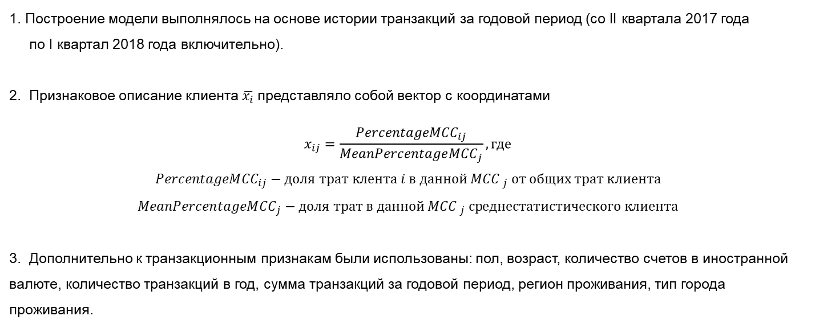
Обучающая и тестовая выборка
1. Построение модели выполнялось на основе истории транзакций за годовой период (со II квартала 2017 года
по I квартал 2018 года включительно).
2. Признаковое описание клиента $\overline{x_{i}}$представляло собой вектор с координатами
$$x_{ij}=\frac{{PercentageMCC}_{ij}}{{MeanPercentageMCC}_{j}}, где$$
$${PercentageMCC}_{ij}−доля трат клента i в данной {MCC }_{j} от общих трат клиента$$
$${MeanPercentageMCC}_{j}−доля трат в данной {MCC }_{j} среднестатистического клиента$$
3. Дополнительно к транзакционным признакам были использованы: пол, возраст, количество счетов в иностранной валюте, количество транзакций в год, сумма транзакций за годовой период, регион проживания, тип города проживания.

Slide 4
Категории трат отличающие VIP клиентов от обычных клиентов
 | Сила разделения
Отели и перелеты | 6,28
Медицина | 2,41
Рестораны и фастфуд | 1,97
Различные магазины одежды и аксессуаров | 1,12
Магазины мужской и женской одежды | 0,89
Парикмахерские и салоны красоты | 0,55
Часы, ювелирные и серебряные изделия | 0,45
Оборудование, мебель и бытовые принадлежности | 0,39
Продажа электронного оборудования | 0,36
Салоны красоты и здоровья | 0,35
Бытовое оборудование | 0,30
Магазины косметики | 0,30
Спорттовары | 0,28
Флористика | 0,27
Аптеки | -0,19
Телекоммуникационные услуги | -0,24
Переводы | -0,43
Финансовые учреждения снятие наличности автоматически | -0,49
Различные продовольственные магазины нигде более не классифицированные | -0,59

Slide 5
Категории трат отличающие VIP клиентов от Premium клиентов
 | Сила разделения
Отели и перелеты | 2,236
Медицина | 1,663
Различные магазины одежды и аксессуары | 0,889
Рестораны и фастфуд | 0,464
Магазины мужской и женской одежды | 0,442
Парикмахерские и салоны красоты | 0,39
Одежда для всей семьи | 0,341
Часы, ювелирные и серебряные изделия | 0,276
Салоны красоты и здоровья | 0,237
Магазины звукозаписи | 0,21
Оборудование, мебель и бытовые приборы | 0,209
Аксессуары для женщин | 0,181
Клубы - загородные клубы, членство | 0,153
Мужская одежда и аксессуары | 0,148
Флористика | 0,143
Различные специализированные магазины | 0,135
Детская одежда | 0,13
Универсальные магазины | 0,123
Кинотеатры | 0,117
Магазины косметики | 0,106
Книжные магазины | 0,106

Slide 6
Алгоритм. Дерево решений.
Плюсы:
Интерпретируемость модели. Порождение четких правил классификации, понятных человеку;
Легкость визуализации;
Быстрые процессы обучения и прогнозирования;
Малое число параметров модели;
Минусы:
Чувствительность к шумам. Удаление одного из признаков или добавление небольшого количества новых обучающих объектов может привести к кардинальному изменению правил классификации.
Качество классификации. Несколько уступает не интерпретируемым методам.

Slide 7
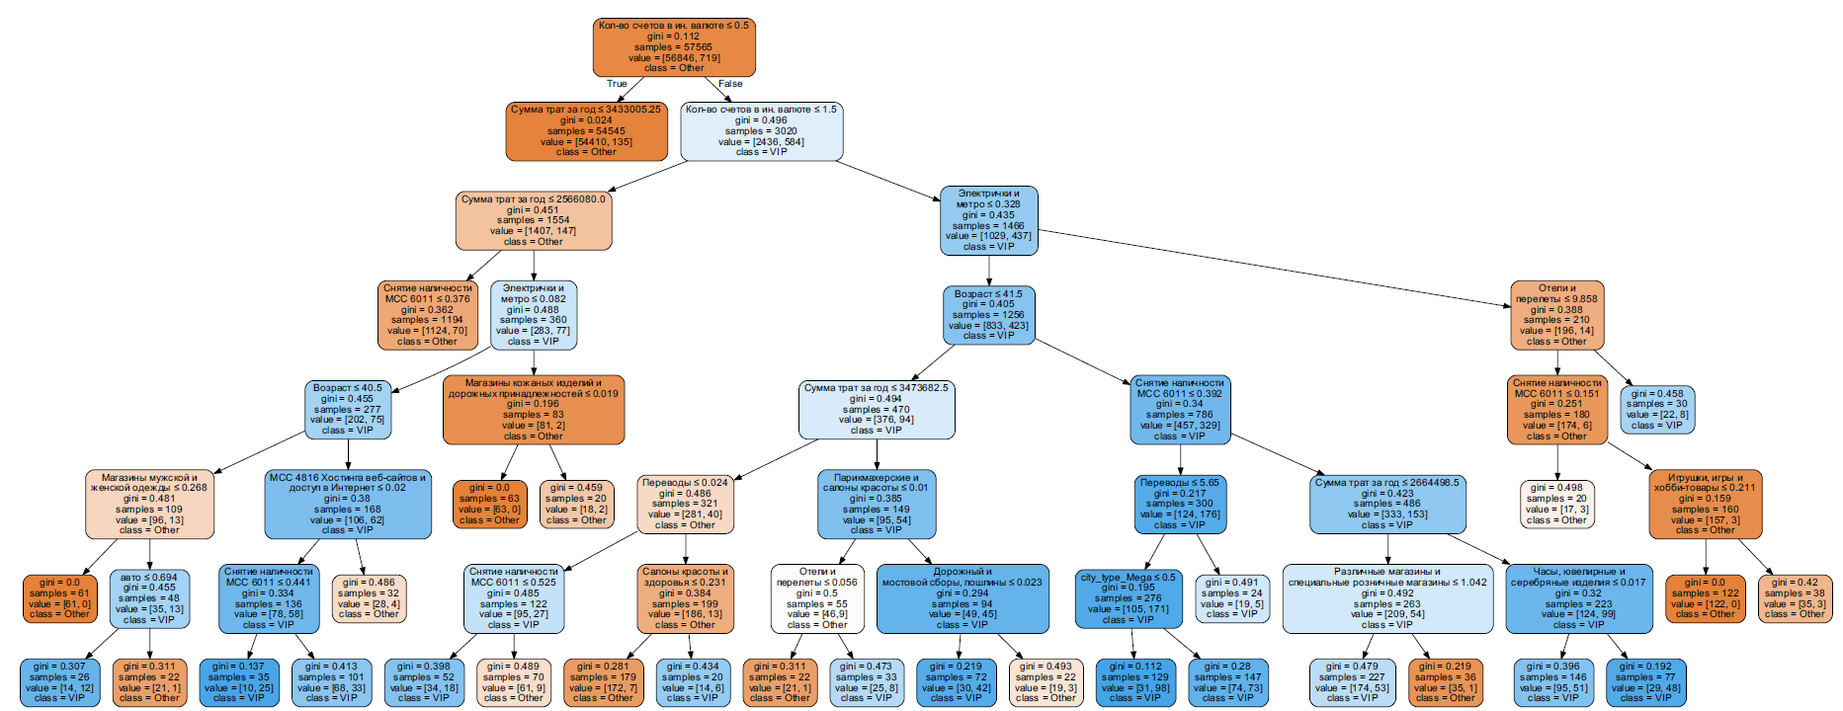
Результаты

